Slide 1
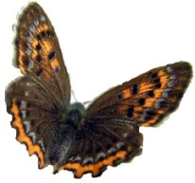

Slide 3


Slide 4





Slide 5
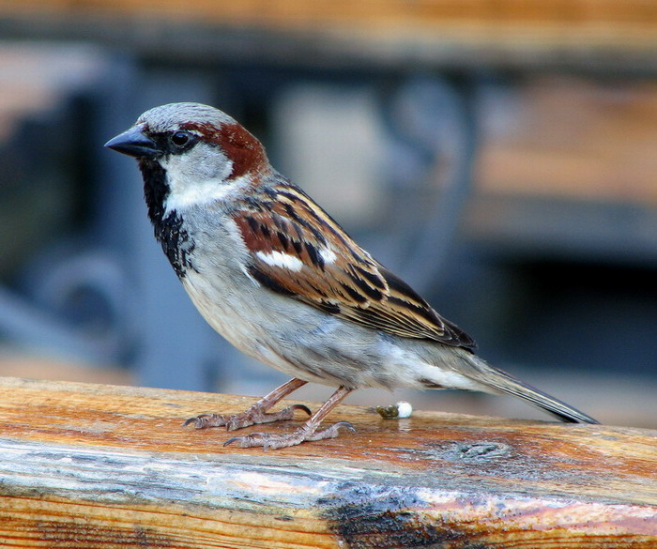
Загадки
Птичка-невеличка
В сером армячишке
По дворам шныряет,
Крохи собирает.

Slide 6

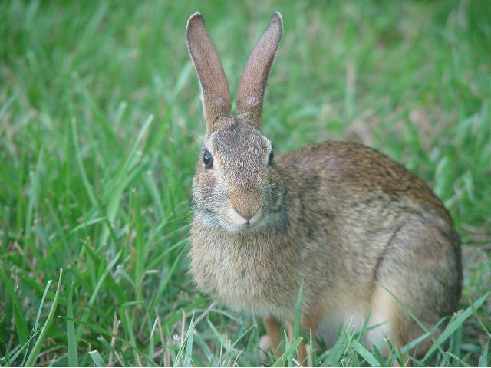
Мчится без оглядки
Лишь сверкают пятки.
Мчится что есть духу,
Хвост короче уха.
Живо угадай-ка:
Кто же это?

Slide 7
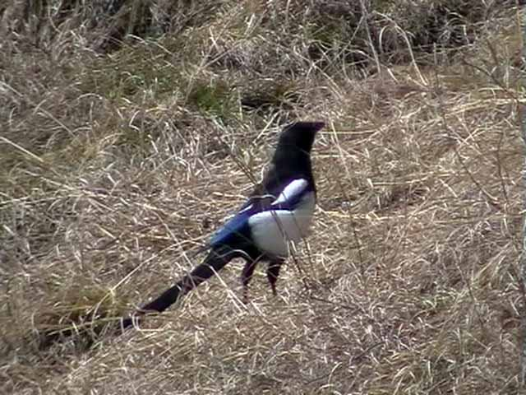
Непоседа пёстрая,
Птица длиннохвостая,
Птица говорливая,
Самая болтливая.

Slide 8
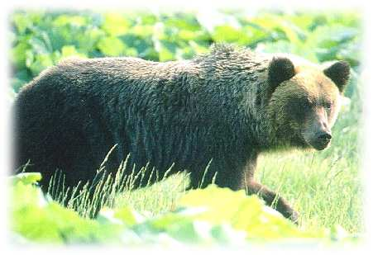
Вперевалку зверь идёт
По малину и по мёд.
Любит сладкое он очень.
А когда приходит осень,
Лезет в яму до весны,
Где он спит и видит сны.

Slide 9
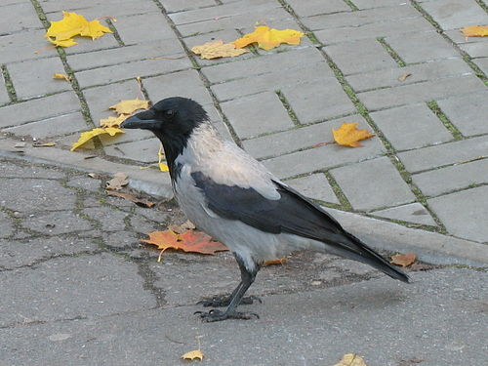
Окраской - сероватая,
Повадкой – вороватая,
Крикунья хрипловатая –
Известная персона.
Кто она?

Slide 10
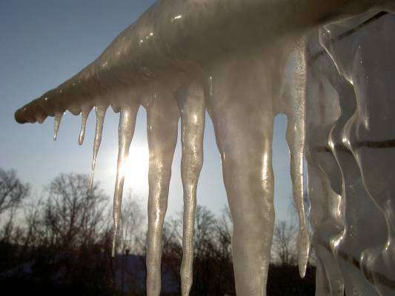



в...р…бей
за…ц
о
о
о
о
с…рока
я
и
а
м…дведь
е
а
в…рона

Slide 11
Молодцы!

Slide 12

воробей (какой?)
заяц (какой?)
сорока (какая?)
медведь (какой?)
ворона(какая?)

Slide 13
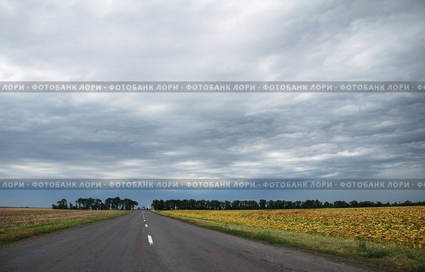
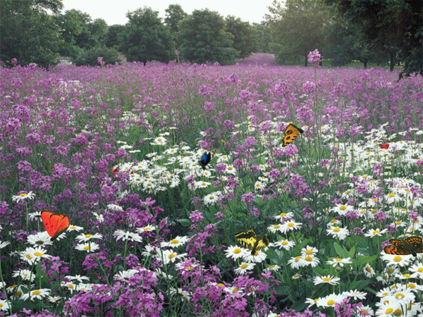

Лесная поляна
Асфальтированная дорога

Slide 14
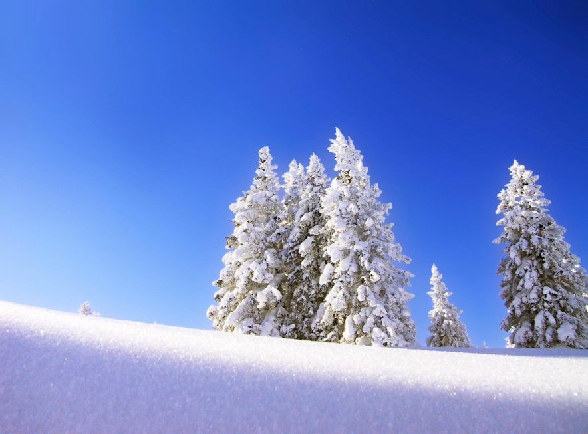
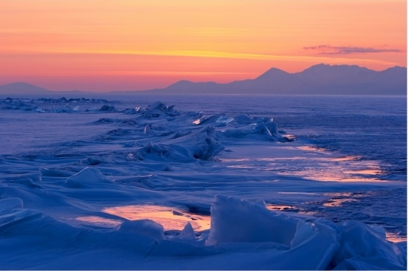
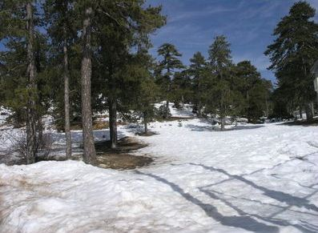

Slide 15
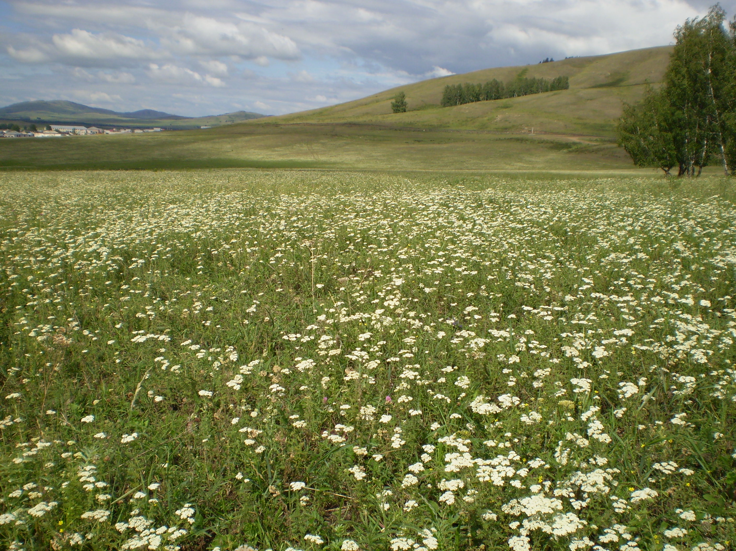

Slide 16
Этот зверёк живёт в лесу. У него … уши, … хвост. Передние лапы …, а задние … . Шубка у зверька летом …, а зимой … .

Slide 17
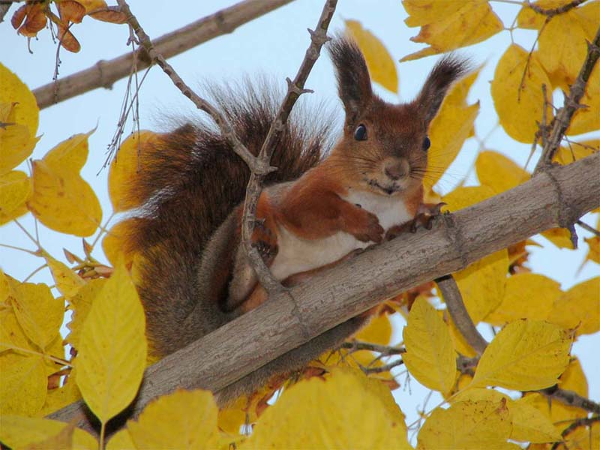
Белка
Заяц

Slide 18
Этот зверёк живёт в лесу. У него … уши, … хвост. Передние лапы …, а задние … . Шубка у зверька летом …, а зимой … .

Slide 19
Цвет (синий, красный…)
Вкус (сладкий, горький…)
Запах (душистый, пряный…)
Размер (большой, маленький..)
Ширина (узкий, широкий…)
Высота ( низкий, высокий…)
Форма (круглый, квадратный…)
Масса (тяжёлый, лёгкий…)
Качества людей ( добрый, весёлый…)

Slide 20
Спасибо за урок!

